Slide 1

VISOKI, NIZKI, KRATKI IN DOLGI TONI

Slide 2

DOLGI TONI

Slide 3
KRATKI TONI

Slide 4

VISOKI TONI

Slide 5
NIZKI TONI

Slide 6
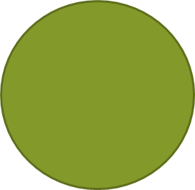
VISOKI IN NIZKI TONI
KO ZASLIŠIŠ NIZEK TON, SE ULEZI NA TLA,
KO ZASLIŠIŠ VISOK TON, SKOČI.

Slide 7
DOLGI IN KRATKI TONI
KO ZASLIŠ KRATEK TON, POČEPNI,
KO ZASLIŠIŠ DOLG TON, VSTANI.

Slide 8
VISOKI, NIZKI, DOLGI IN KRATKI TONI
OB KLIKU NA POSAMEZNI BARVNI KROG POVEJ, KAKŠEN TON JE – VISOK ALI NIZEK, DOLG ALI KRATEK. NA NASLEDNJI DRSNICI SO NAPISANE REŠITVE.

Slide 9
REŠITVE
NIZEK, DOLG
VISOK, DOLG
VISOK, KRATEK
NIZEK, KRATEK

Slide 10


